Slide 1


Управленческие механизмы перехода на обновлённые ФГОС НОО в общеобразовательной организации
Махов А.П., к.п.н., заведующий кафедры теории и практики управления образованием

Slide 2
О чем поговорим?
О подготовке ОО к переходу на обновлённый ФГОС НОО
Как определить, готова ли школа к введению обновлённых ФГОС НОО?
О критериях качества ООП НОО- основного механизма реализации требований обновлённого ФГОС НОО

Slide 3
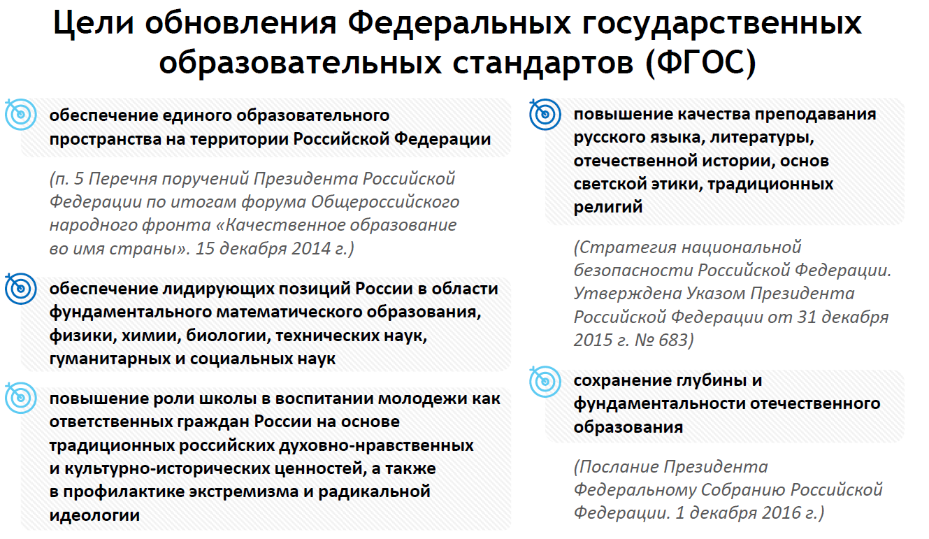

Slide 4

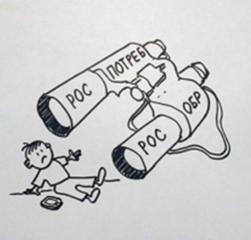
Наши ближние управленческие цели!
С первого сентября 2022 года все ОО в обязательном порядке должны приступить к реализации ООП НОО основанной на обновлённом ФГОС НОО (Приказ Минпросвещения России «Об утверждении федерального государственного стандарта НОО» №286 от 31 мая 2021 года
П. 2 приказа установлено, что «приём на обучение в соответствии с ФГОС НОО (приказ №373 от 6 октября 2009 г. с последующими изменениями) прекращается 01 сентября 2022 года.
В 2022-23 учебном году только 2-4 классы могут продолжить обучение по ФГОС и соответствующей ему ООП НОО, разработанной и утверждённой в ОО ранее (приказ №373 от 6 октября 2009 г.)

Slide 5
Перечень задач:
Организовать процесс подготовки ООП в соответствии с обновлённым ФГОС
Составить план ПК и направить педагогов на повышение квалификации
Составить перечень актуальной учебно-методической литературы и приобрести её
Провести подготовку образовательной среды школы в соответствии с требованиям обновлённых ФГОС к условиям реализации ООП
Проинформировать участников образовательных отношении о предстоящих изменениях в образовательной системе школы

Slide 6
Основополагающие нормативные документы
ФЗ 273-ФЗ «Об образовании в Российской Федерации» ( в редакции 2020г. в 304 ФЗ и 2021г. в 144 ФЗ)
Федеральный государственный образовательный стандарт начального общего образования УТВЕРЖДЕН приказом Министерства просвещения Российской Федерации от 31 мая 2021 г. №286
Приказ Минпросвещения России от 20 мая 2020 г. № 254 «Об утверждении федерального перечня учебников, допущенных к использованию при реализации имеющих государственную аккредитацию образовательных программ начального общего, основного общего, среднего общего образования организациями, осуществляющими образовательную деятельность» (с изм., приказ МинпросвещенияРоссии от 23 декабря 2020 г. No 766);
Приказ Минпросвещения России от 22.03.2021 №115 «Об утверждении Порядка организации и осуществления образовательной деятельности по основным общеобразовательным программам -образовательным программам начального общего, основного общего и среднего общего образования», вступает в силу с 1.09.2021 г. ✓
Постановление главного государственного санитарного врача РФ от 28 сентября 2020 г. No 28 «Об утверждении санитарных правил СП 2.4.3648-20 "Санитарно-эпидемиологические требования к организациям воспитания и обучения, отдыха и оздоровления детей и молодежи" (далее –СП 2.4.3648-20);
Постановление главного государственного санитарного врача РФ от 28 января 2021 г. No 2 Об утверждении санитарных правил и норм СанПиН 1.2.3685-21 "Гигиенические нормативы и требования к обеспечению безопасности и (или) безвредности для человека факторов среды обитания" (далее –СанПиН 1.2.3685-21).

Slide 7
О подготовке ОО к переходу на обновлённый ФГОС НОО

Slide 8
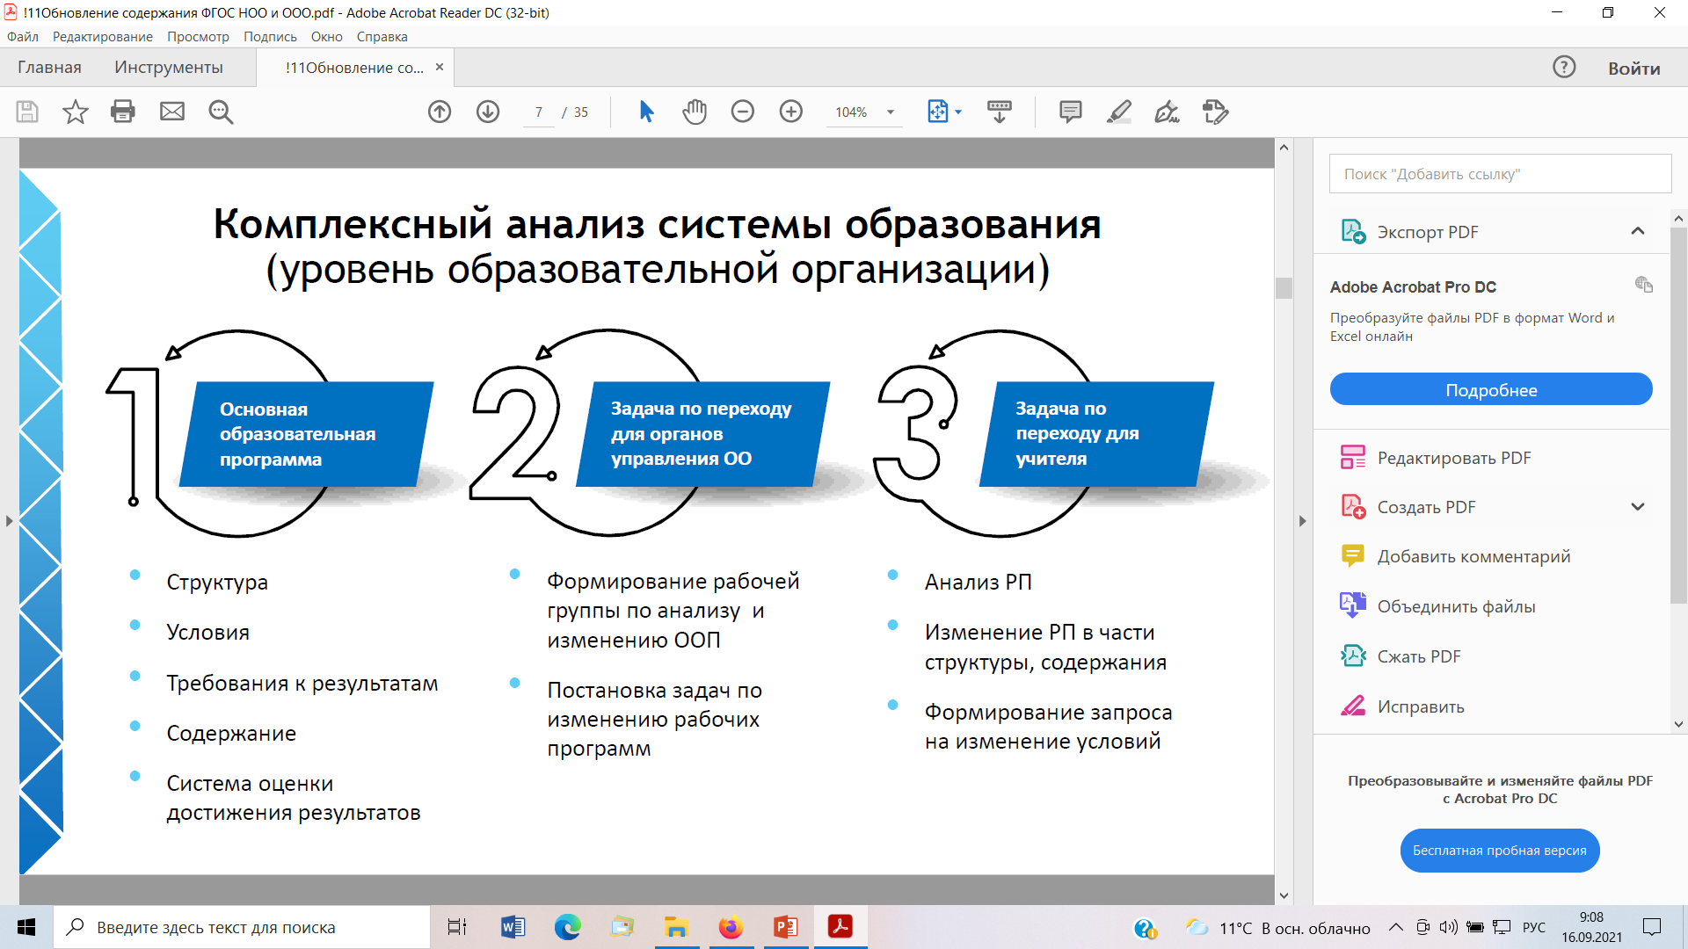

Slide 9
ООП НОО - основной механизм реализации требований обновлённого ФГОС НОО

Slide 10
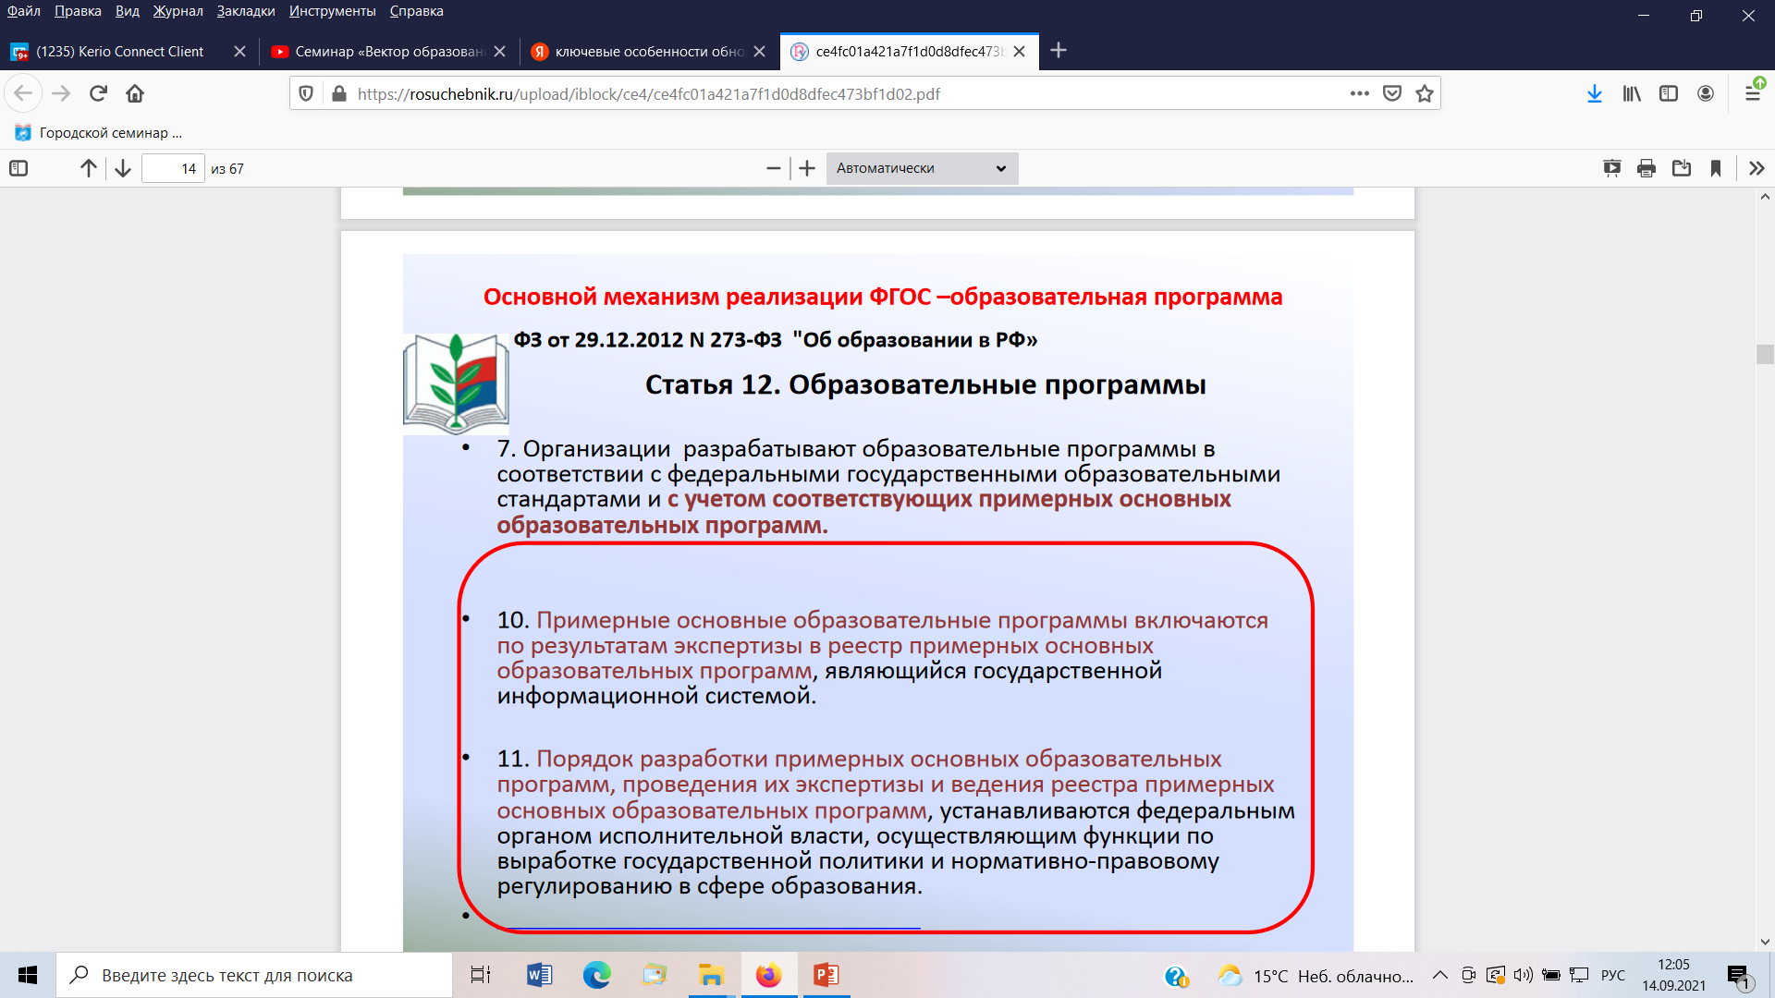
Основной механизм реализации ФГОС - ООП

Slide 11
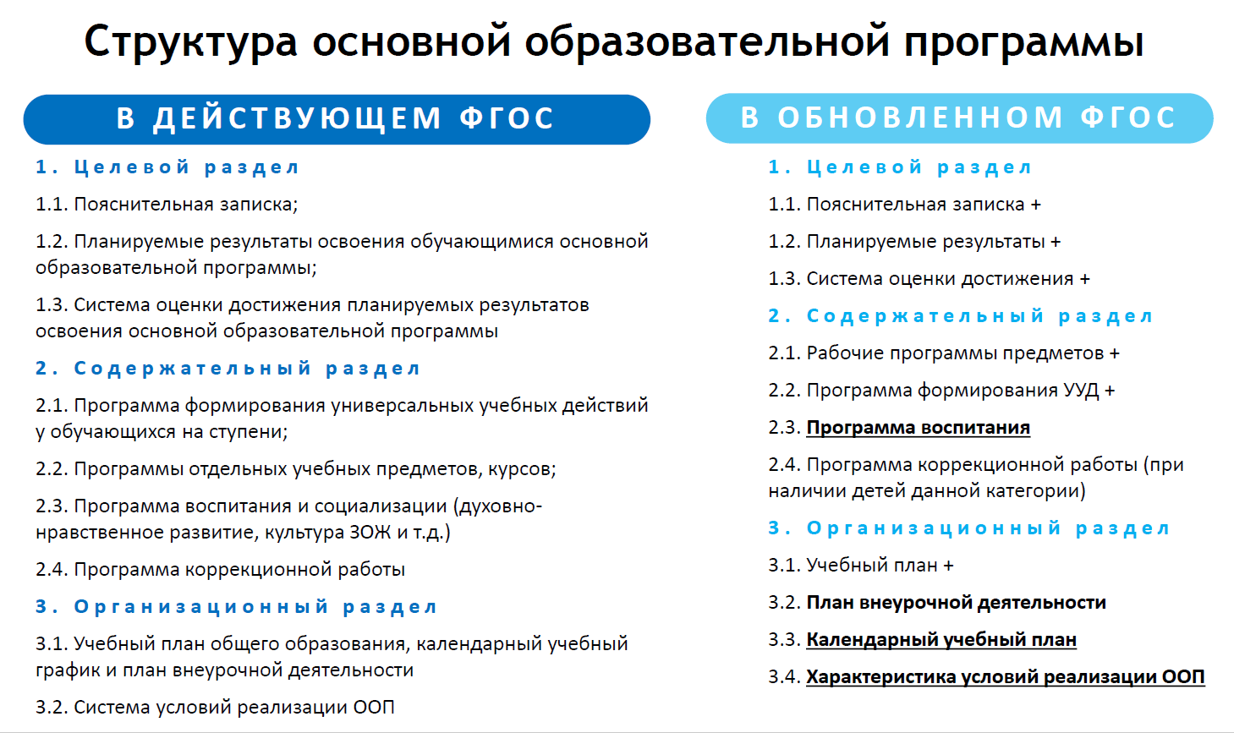

Slide 12
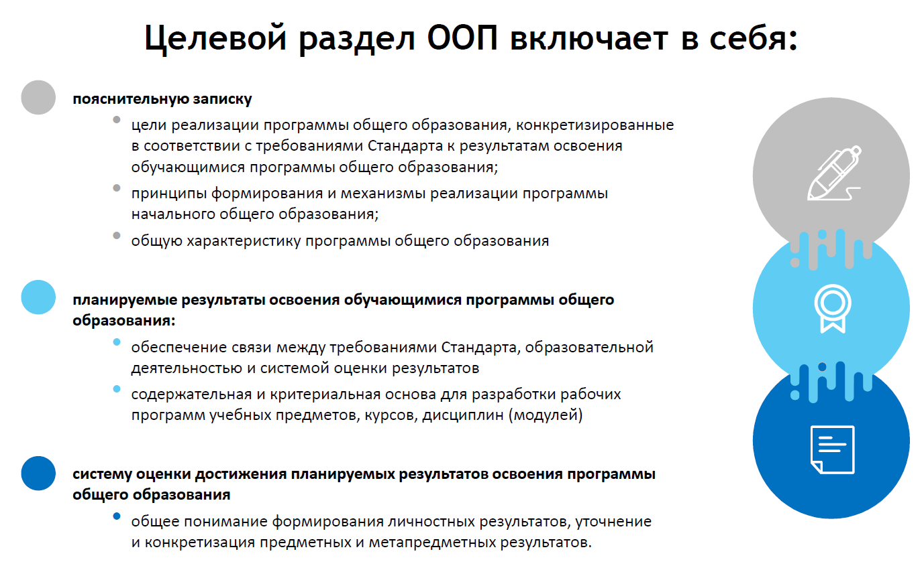

Slide 13
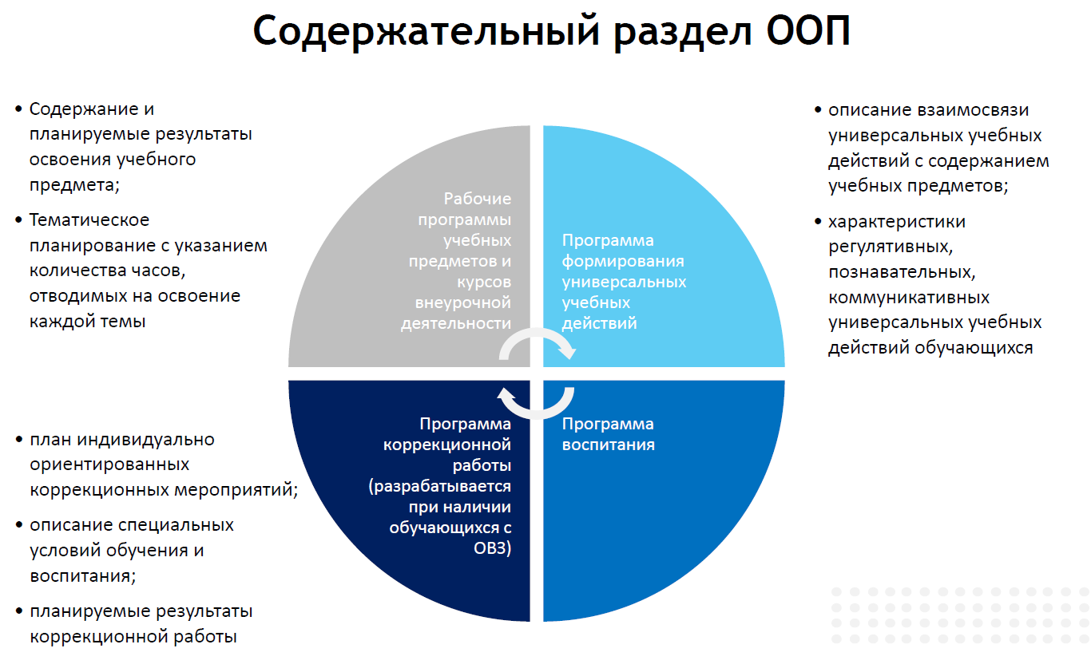

Slide 14
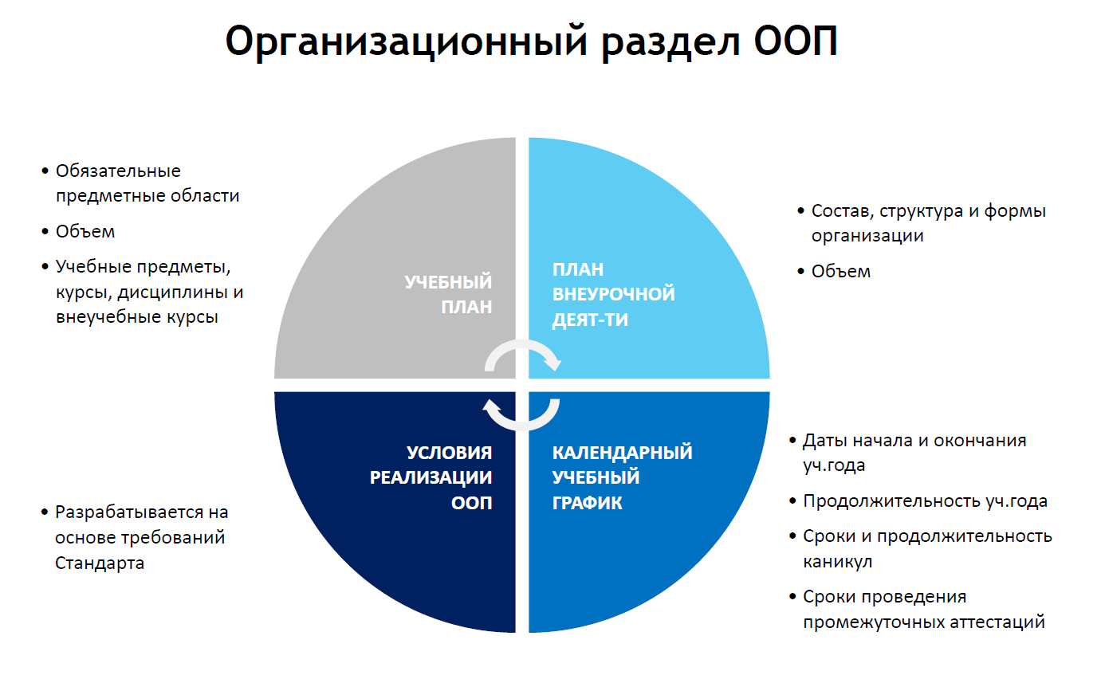

Slide 15
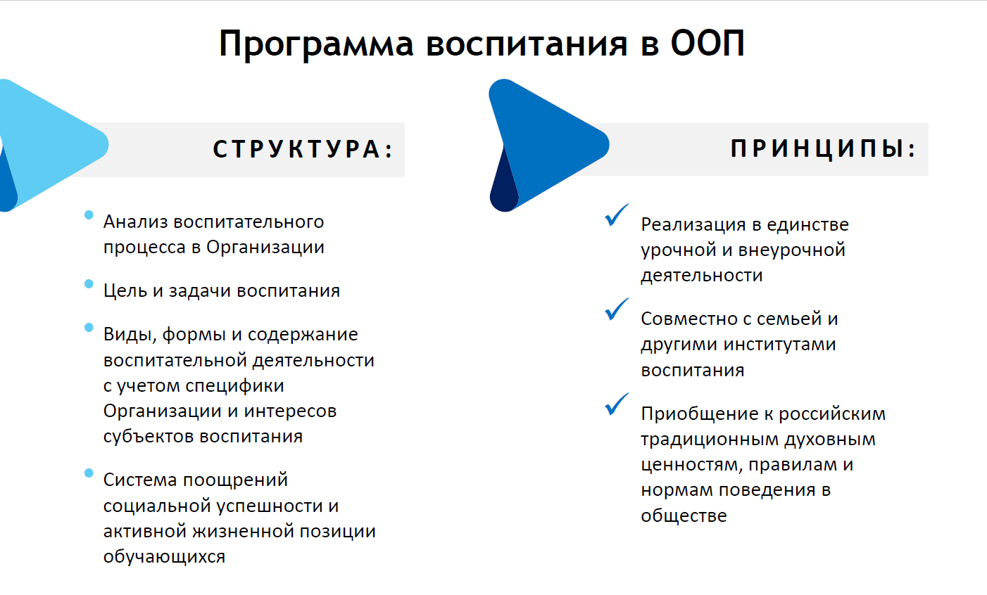

Slide 16
Критерии качества ООП НОО
Соответствие структуры и содержания ООП НОО требованиям ФГОС
Соответствие ООП современным требованиям стандарта
Индивидуальность ООП НОО
ООП спроектирована «от ученика» (см. планируемые результаты реализации ООП НОО; они должны быть выражены в действиях ученика с учебным материалом/учебными задачами)
Процессуальный критерий: создана рабочая группа, определены задачи и разработана ДК по подготовке новой ООП НОО
Формальный критерий: программа утверждена в установленном порядке и правильно оформлена

Slide 17
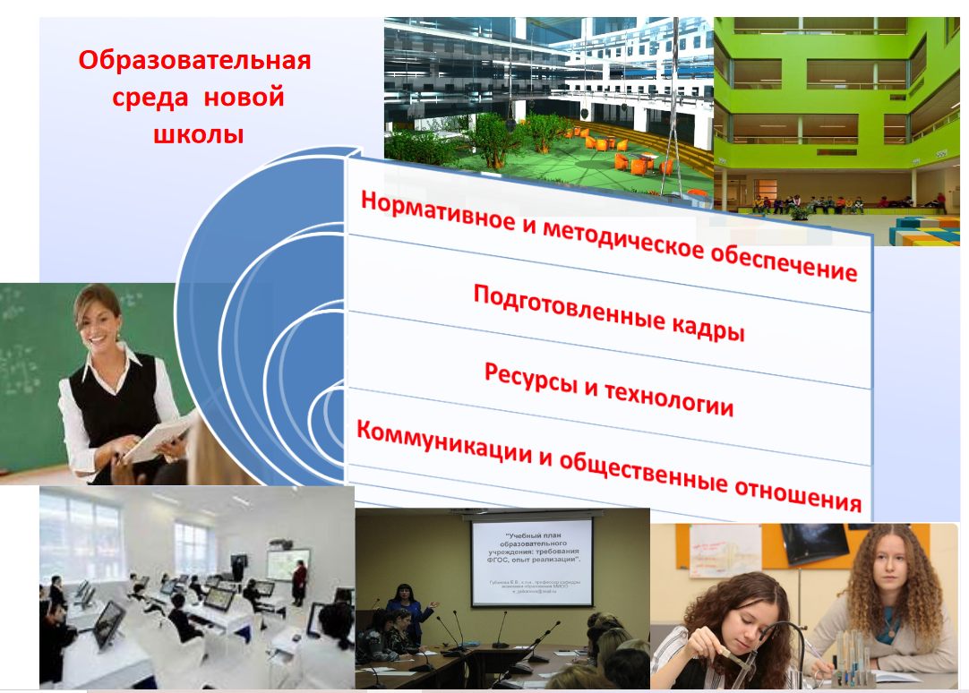

Slide 18
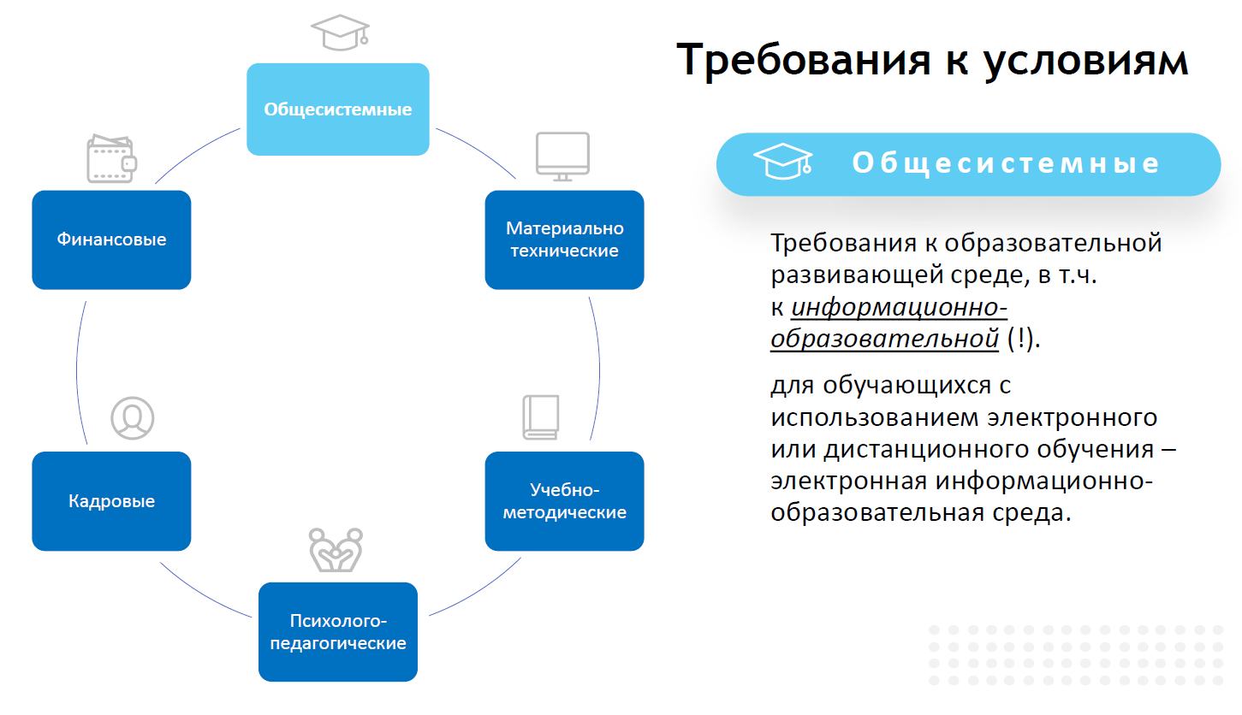

Slide 19
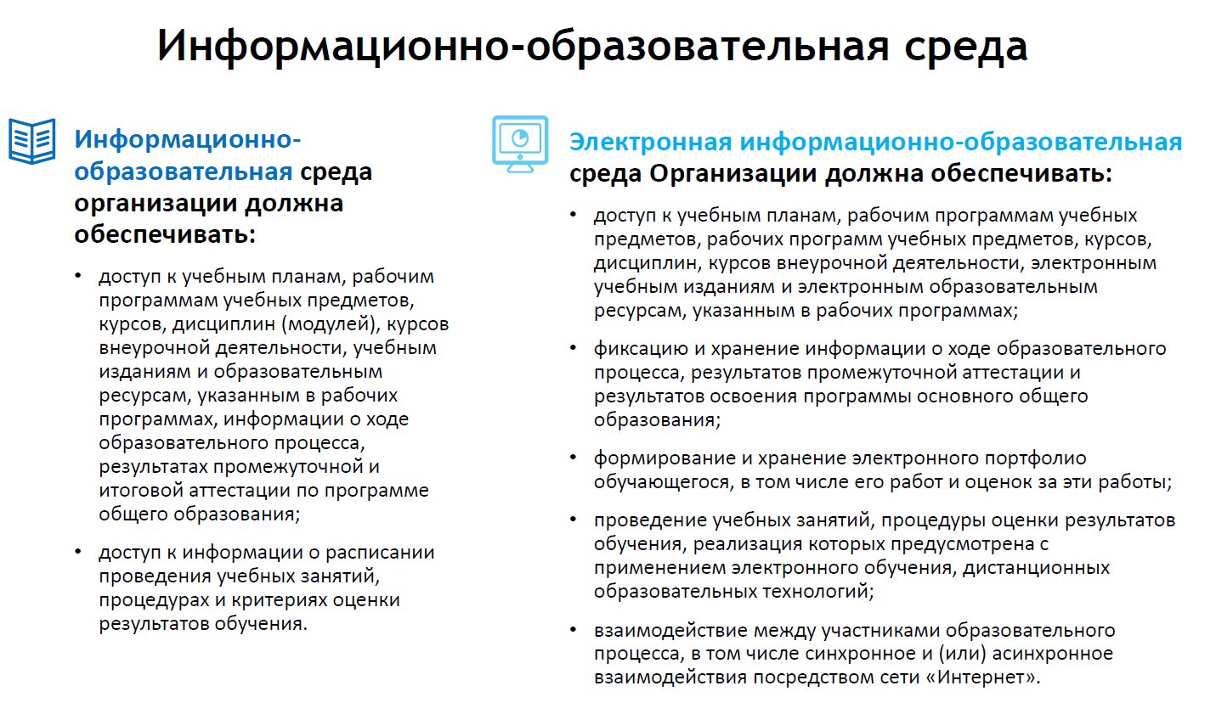

Slide 20
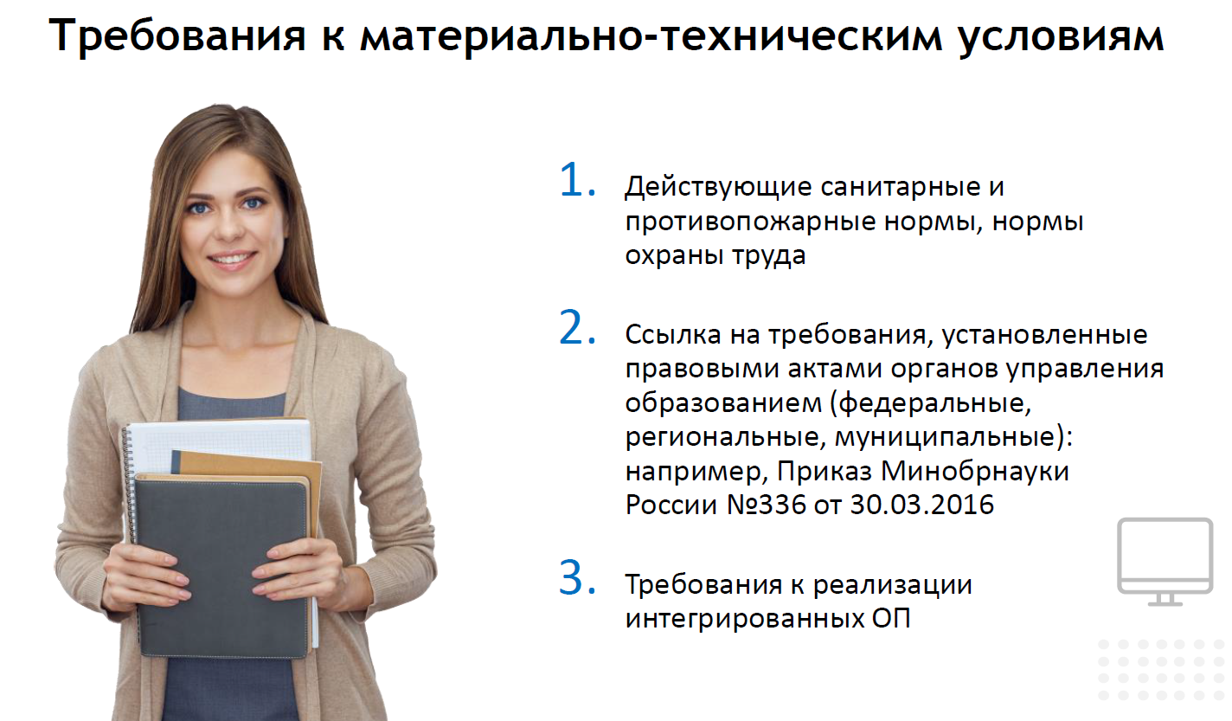

Slide 21
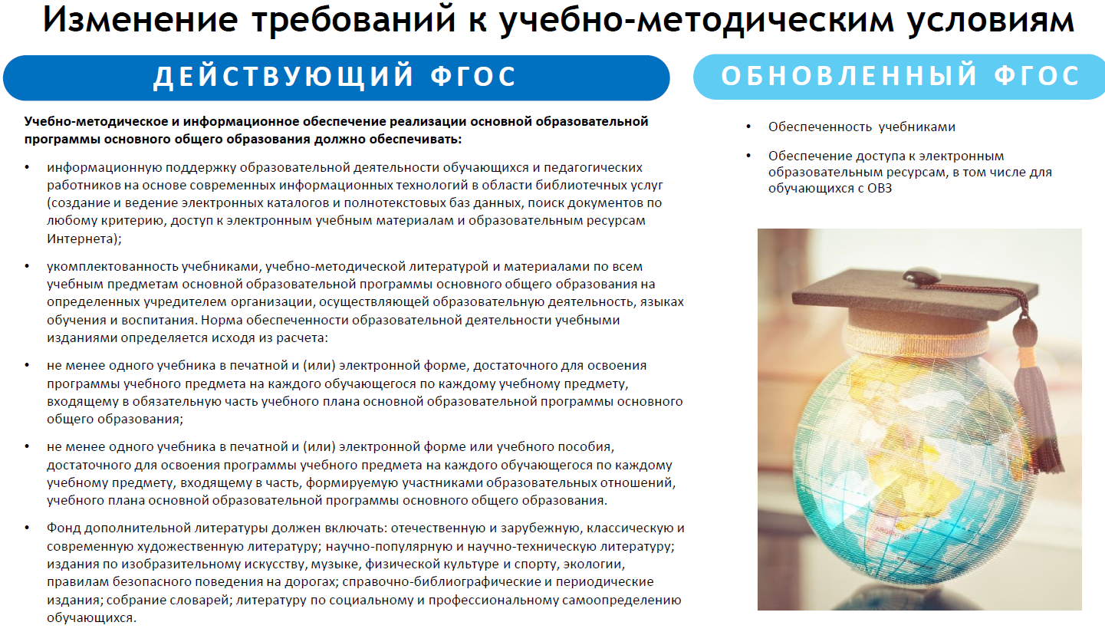

Slide 22
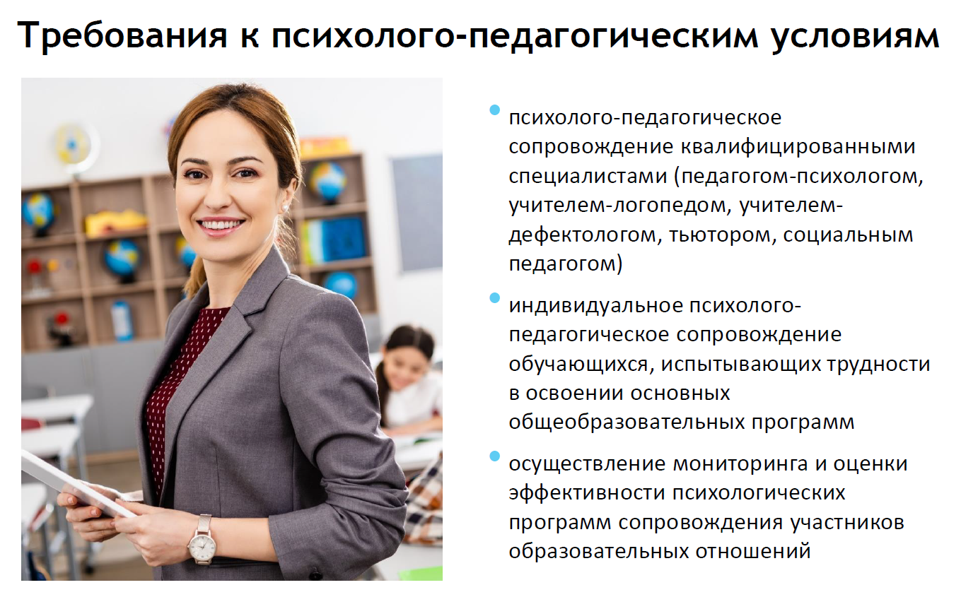

Slide 23
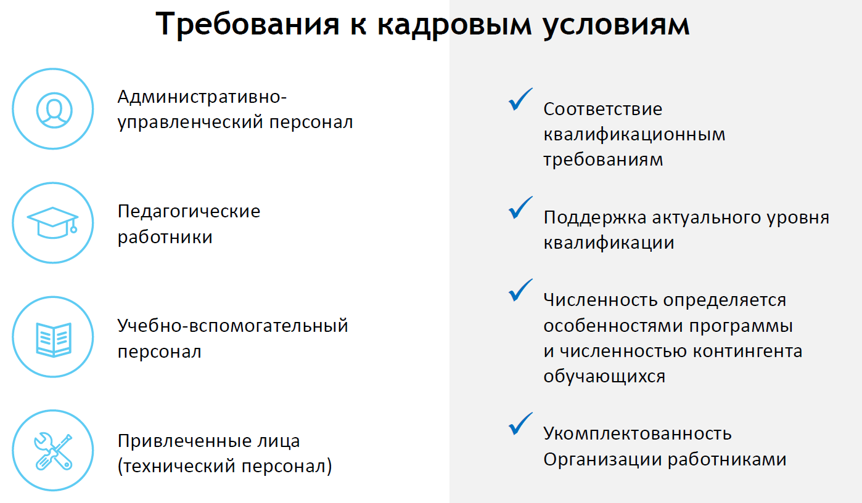

Slide 24
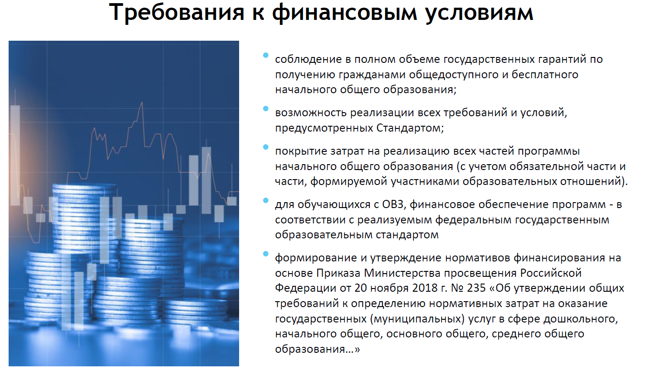

Slide 25
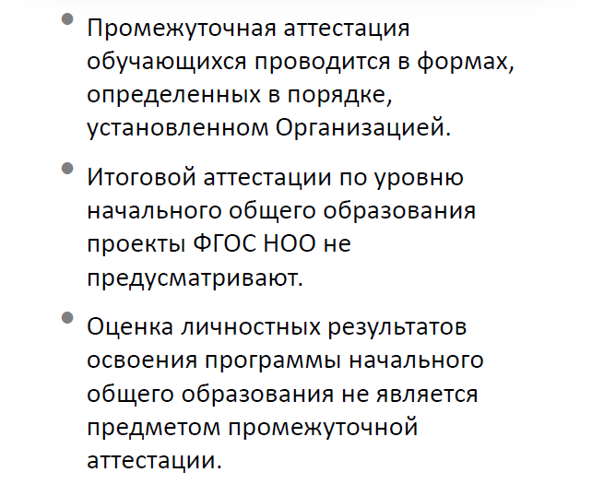

Оценка результатов освоения ООП НОО

Slide 26
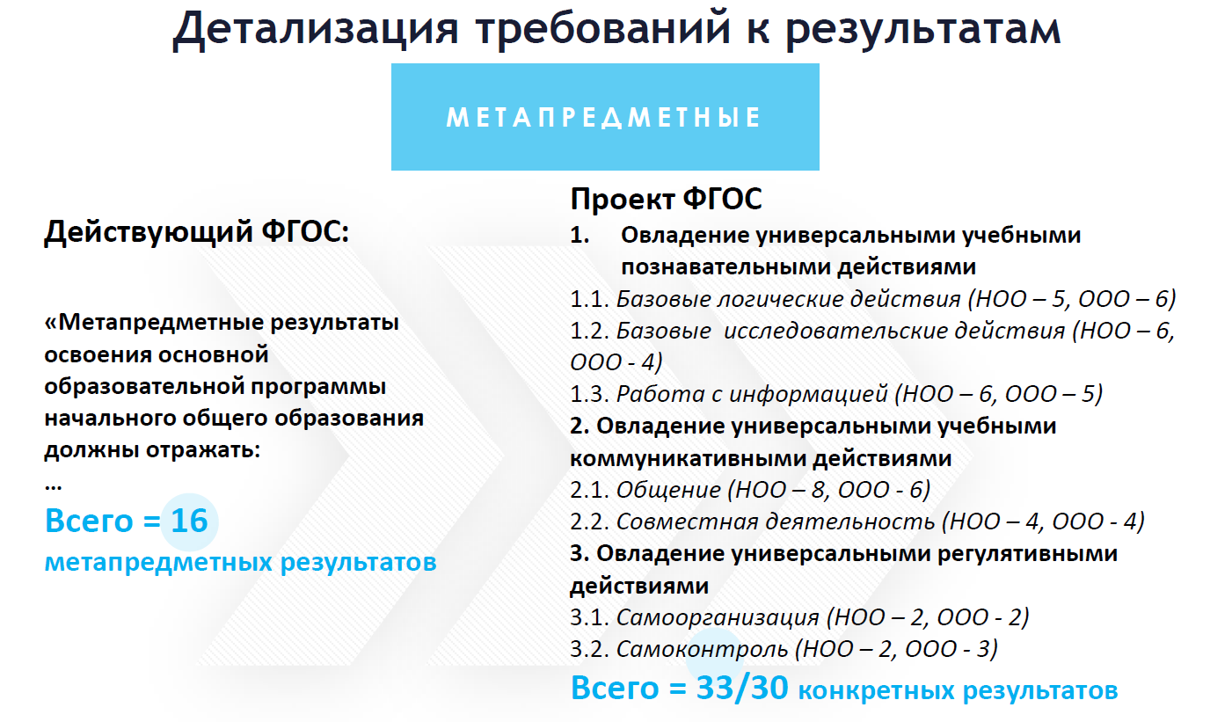

Slide 27

1. Разработана на основе обновлённого ФГОС и утверждена в установленном порядке ООП НОО
2. Обновлены ЛНА
3. Администрация ОО и педагоги прошли курсы ПК по обновлённому ФГОС
4. Образовательный процесс обеспечен необходимой учебной литературой (не менее 1 учебника на каждого ученика по каждому предмету/курсу)
5. Разработан план методической работы в ОО по сопровождению педагогов в условиях введения обновлённых ФГОС
6. Образовательная система образовательной организации соответствует требованиям обновлённого ФГОС к условиям реализации ООП НОО

Slide 28


